Slide 1
Εμπόριο και Πόροι: Το Υπόδειγμα Heckscher-Ohlin
4
1 | Υπόδειγμα Heckscher-Ohlin
2 | Έλεγχος του Υποδείγματος Heckscher-Ohlin
3 | Επιπτώσεις του Εμπορίου στις Τιμές Παραγωγικών Συντελεστών
4 | ΠΑΡΑΡΤΗΜΑ ΚΕΦΑΛΑΙΟΥ 4 Το Τεστ του Προσήμου στο Υπόδειγμα Heckscher-Ohlin
Prepared by: Fernando Quijano Dickinson State University

Slide 2
Εισαγωγή
Στο κεφάλαιο αυτό περιγράφουμε το υπόδειγμα Heckscher-Ohlin, ένα υπόδειγμα που υποθέτει ότι το εμπόριο συμβαίνει επειδή οι χώρες έχουν διαφορετικούς παραγωγικούς πόρους.
Πρώτος μας στόχος είναι να περιγράψουμε το υπόδειγμα Heckscher-Ohlin (HO) για το εμπόριο.
Το υπόδειγμα των συγκεκριμένων συντελεστών που μελετήσαμε στο προηγούμενο κεφάλαιο ήταν ένα βραχυπρόθεσμο υπόδειγμα επειδή το κεφάλαιο και η γη δεν μπορούσαν να μετακινηθούν ανάμεσα στους διάφορους κλάδους.
Αντίθετα, το υπόδειγμα ΗΟ είναι ένα μακροπρόθεσμο υπόδειγμα, επειδή όλοι οι παραγωγικοί συντελεστές μπορούν να μετακινηθούν ανάμεσα στους κλάδους.

Slide 3
Εισαγωγή
Ο δεύτερος στόχος μας είναι να εξετάσουμε τα εμπειρικά στοιχεία πάνω στο υπόδειγμα Heckscher-Ohlin.
Επιτρέποντας να υπάρχουν περισσότεροι των δύο παραγωγικοί συντελεστές και επίσης επιτρέποντας στις χώρες να διαφέρουν στο επίπεδο της τεχνολογίας, όπως και στο Ρικαρντιανό υπόδειγμα, οι προβλέψεις από το υπόδειγμα Heckscher-Ohlin μοιάζουν περισσότερο με τις κατευθύνσεις του εμπορίου στην παγκόσμια οικονομία σήμερα.
Ο τρίτος στόχος του κεφαλαίου είναι η διερεύνηση του πώς το άνοιγμα στο εμπόριο ανάμεσα σε δύο χώρες επηρεάζει τις αμοιβές της εργασίας και του κεφαλαίου σε κάθε μια από αυτές.

Slide 4
1 Μοντέλο Heckscher-Ohlin
Υποθέσεις του Υποδείγματος Heckscher-Ohlin
Υπόθεση 1: Δύο παραγωγικοί συντελεστές, εργασία και κεφάλαιο, μπορούν να κινηθούν ελεύθερα μεταξύ κλάδων.
Υπόθεση 2: Η παραγωγή υποδημάτων είναι έντασης εργασίας, δηλαδή απαιτεί περισσότερο εργατικό δυναμικό ανά μονάδα κεφαλαίου προκειμένου να παραχθούν υποδήματα σε σχέση με υπολογιστές, έτσι ώστε L_{S} /K_{S} > L_{C} /K_{C}.
Notes:
4

Slide 5
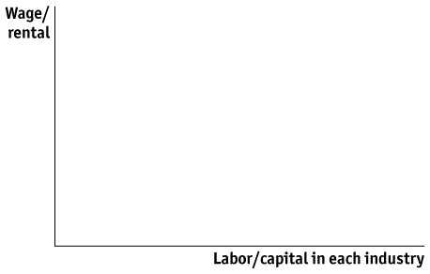
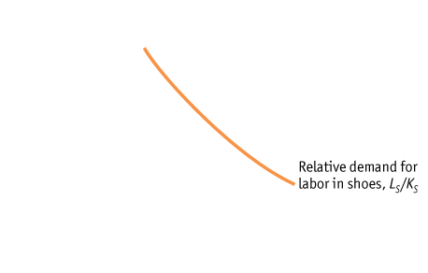
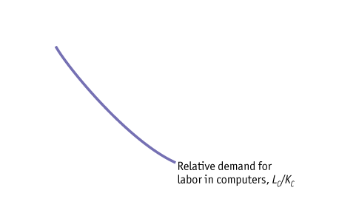
1 Το Υπόδειγμα Heckscher-Ohlin
Ένταση Εργασίας για Κάθε Κλάδο Η ζήτηση εργασίας σε σχέση με το κεφάλαιο υποτίθεται ότι είναι υψηλότερη στα υποδήματα απ’ ότι στους υπολογιστές, L_{S}/K_{S} > L_{C}/K_{C}.
Οι δύο αυτές καμπύλες έχουν αρνητική κλίση, όπως οι συνηθισμένες καμπύλες ζήτησης, όμως στην περίπτωση αυτή είναι καμπύλες σχετικής ζήτησης εργασίας (δηλαδή, ζήτηση εργασίας διαιρούμενη με τη ζήτηση κεφαλαίου)
ΣΧΗΜΑ 4-1

Slide 6
1 Το Υπόδειγμα Heckscher-Ohlin
Υποθέσεις του Υποδείγματος Heckscher-Ohlin
Υπόθεση 3: Η ξένη χώρα έχει άφθονο εργατικό δυναμικό, και μ’ αυτό εννοούμε ότι ο λόγος εργασίας-κεφαλαίου στην ξένη χώρα υπερβαίνει αυτόν της χώρας μας, L*/K*> L/K. Κατ’ αναλογία, η χώρα μας έχει άφθονο κεφάλαιο, έτσι ώστε K/L >K*/L*.
Υπόθεση 4: Το τελικό παραγωγικό προϊόν, υποδήματα και υπολογιστές, μπορεί να ανταλλάσσεται ελεύθερα (δηλαδή, χωρίς περιορισμούς) μεταξύ των χωρών, όμως το κεφάλαιο και η εργασία δεν μετακινούνται ανάμεσα στις χώρες.
Υπόθεση 5: Οι τεχνολογίες που χρησιμοποιούνται στην παραγωγή των δύο προϊόντων είναι ταυτόσημες μεταξύ των χωρών.
Υπόθεση 6: Οι προτιμήσεις των καταναλωτών είναι ίδιες στις διάφορες χώρες, και οι προτιμήσεις για υπολογιστές και υποδήματα δεν διαφέρουν ανάλογα με το επίπεδο εισοδήματος μιας χώρας.

Slide 7
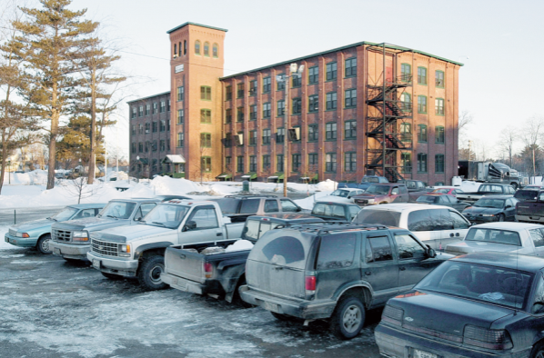
ΕΦΑΡΜΟΓΗ
Είναι οι Εντάσεις των Παραγωγικών
Συντελεστών Ίδιες για Όλες τις Χώρες;
Στη στιγμή που το μεγαλύτερο μέρος των υποδημάτων παγκοσμίως παράγεται σε αναπτυσσόμενες,
οι Ηνωμένες Πολιτείες διατηρούν ένα μικρό αριθμό
εργοστασίων υποδημάτων.
Στην Ινδία, η ραπτομηχανή που χρησιμοποιείται στην παραγωγή των υποδημάτων, είναι φθηνότερη από τον υπολογιστή που χρησιμοποιείται σε ένα κέντρο τηλεφωνικών κλήσεων. Η παραγωγή υποδημάτων στην Ινδία είναι έντασης εργασίας συγκριτικά με το κέντρο τηλεφωνικών κλήσεων, κάτι είναι ακριβώς το αντίθετο απ’ ότι ισχύει στις Ηνωμένες Πολιτείες.
Το παράδειγμα αυτό δείχνει μια αντιστροφή την ένταση συντελεστών μεταξύ των δύο χωρών.
Στις Ηνωμένες Πολιτείες, η γεωργία είναι έντασης κεφαλαίου. Σε πολλές αναπτυσσόμενες χώρες είναι έντασης εργασίας.
Παρά την εξωτερική του όψη που παραπέμπει στον 19^{ο} αιώνα, το εργοστάσιο της New Balance στο Maine φιλοξενεί προηγμένη τεχνολογία στην κατασκευή υποδημάτων.

Slide 8
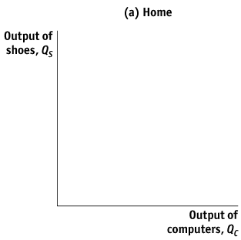
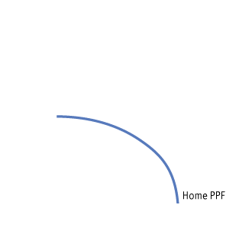
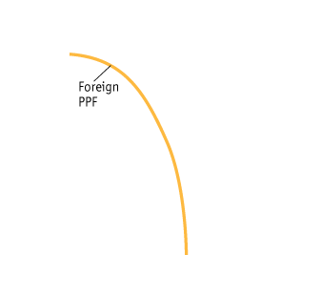
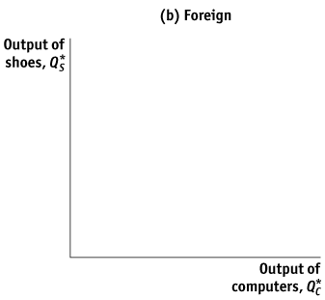
1 Υπόδειγμα Heckscher-Ohlin
Ισορροπία χωρίς Εμπόριο
Καμπύλες Παραγωγικών Δυνατοτήτων, Καμπύλες Αδιαφορίας, και Τιμή Ισορροπίας Χωρίς Εμπόριο
ΣΧΗΜΑ 4-2 (1 από 3)
Ισορροπία χωρίς Εμπόριο στη Χώρα μας και στο Εξωτερικό
Η εγχώρια καμπύλη παραγωγικών δυνατοτήτων (ΚΠΔ) φαίνεται στο διάγραμμα (α) και η ξένη ΚΠΔ φαίνεται στο διάγραμμα (β).
Επειδή η χώρα μας έχει αφθονία κεφαλαίου και οι υπολογιστές είναι έντασης κεφαλαίου, η εγχώρια ΚΠΔ κλίνει προς τους υπολογιστές

Slide 9
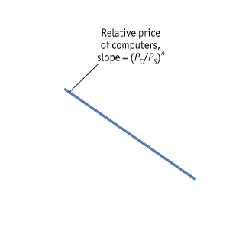
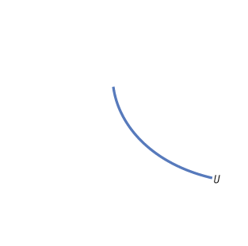
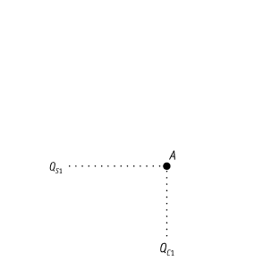
1 Το Υπόδειγμα Heckscher-Ohlin
Ισορροπία χωρίς Εμπόριο
Καμπύλες Παραγωγικών Δυνατοτήτων, Καμπύλες Αδιαφορίας, και Τιμή Ισορροπίας Χωρίς Εμπόριο
ΣΧΗΜΑ 4-2 (2 από 3)
Ισορροπία χωρίς Εμπόριο στη Χώρα μας και στο Εξωτερικό
(συνέχεια)
Οι εγχώριες προτιμήσεις συνοψίζονται από την καμπύλη αδιαφορίας U.
Η εγχώρια ισορροπία χωρίς εμπόριο (ή αυτάρκεια) είναι στο σημείο A.
Η επίπεδη κλίση δείχνει μια χαμηλή σχετική τιμή υπολογιστών, (P_{C} /P_{S})^{A}.

Slide 10
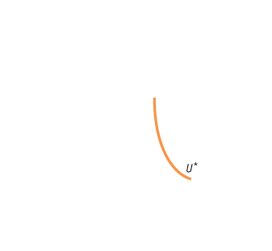
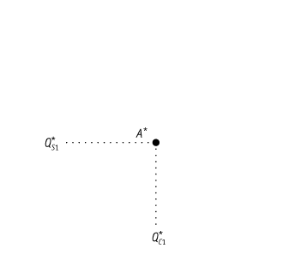
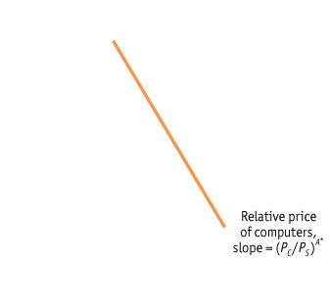
1 Υπόδειγμα Heckscher-Ohlin
Ισορροπία χωρίς Εμπόριο
Καμπύλες Παραγωγικών Δυνατοτήτων, Καμπύλες Αδιαφορίας, και Τιμή Ισορροπίας Χωρίς Εμπόριο
ΣΧΗΜΑ 4-2 (3 από 3)
Ισορροπία χωρίς Εμπόριο στη Χώρα μας και στο Εξωτερικό
(συνέχεια)
Η ξένη χώρα έχει αφθονία εργατικού δυναμικού και είναι έντασης εργασίας στην παραγωγή υποδημάτων, έτσι η ξένη ΚΠΔ κλίνει προς τα υποδήματα.
Οι προτιμήσεις της ξένης χώρας συνοψίζονται από την καμπύλη αδιαφορίας, U*
Η ισορροπία χωρίς εμπόριο στην ξένη χώρα είναι στο σημείο A*, με μια υψηλότερη σχετική τιμή υπολογιστών, όπως φαίνεται από την απότομη κλίση της, (P*_{C} /P*_{S})^{A}*.

Slide 11
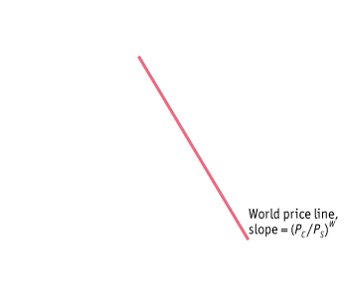
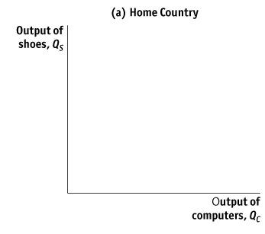
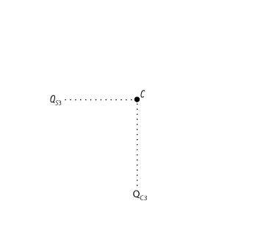
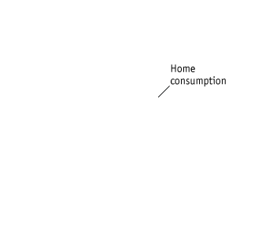
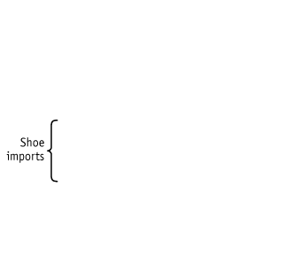
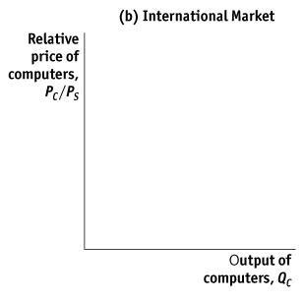
1 Υποδειγμα Heckscher-Ohlin
Ισορροπία με Ελεύθερο Εμπόριο
Εγχώρια Ισορροπία με Ελεύθερο Εμπόριο
ΣΧΗΜΑ 4-3 (1 από 2)
Διεθνής Ισορροπία Ελεύθερου Εμπορίου στη Χώρας μας
Στην παγκόσμια σχετική τιμή ελεύθερου εμπορίου για υπολογιστές (P_{C} /P_{S})^{W}, η χώρα μας παράγει στο σημείο B του διαγράμματος (α) και καταναλώνει στο σημείοC, εξάγοντας υπολογιστές και εισάγοντας υποδήματα.
Το σημείο A είναι η ισορροπία χωρίς εμπόριο. Το «τρίγωνο του εμπορίου» έχει μια βάση ίση ε τις εγχώριες εξαγωγές υπολογιστών [τη διαφορά μεταξύ της ποσότητας που παράγεται και της ποσότητας που καταναλώνεται με το εμπόριο, (Q_{C2} − Q_{C3})].

Slide 12
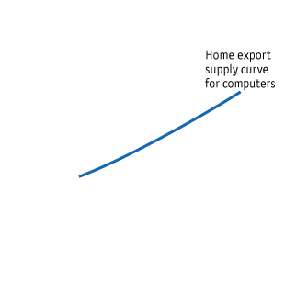
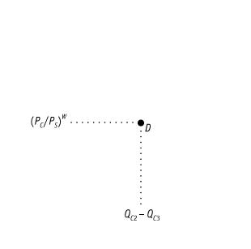
1 Το Υπόδειγμα Heckscher-Ohlin
Ισορροπία με Ελεύθερο Εμπόριο
Εγχώρια Ισορροπία με Ελεύθερο Εμπόριο
ΣΧΗΜΑ 4-3 (2 από 2)
Διεθνής Ισορροπία Ελεύθερου Εμπορίου στη Χώρας μας (συνέχεια)
Το ύψος αυτού του τριγώνου είναι οι εγχώριες εισαγωγές υποδημάτων (η διαφορά μεταξύ της ποσότητας υποδημάτων που καταναλώνεται και της ποσότητας που παράγεται με εμπόριο, Q_{S3} − Q_{S2}).
Στο διάγραμμα (β), δείχνουμε τις εγχώριες εξαγωγές υπολογιστών ίσες με μηδέν στη σχετική τιμή χωρίς εμπόριο, (P_{C} /P_{S})^{A}, και ίσες με (Q_{C2} − Q_{C3}) στη σχετική τιμή με ελεύθερο εμπόριο, (P_{C}/P_{S})^{W}.

Slide 13
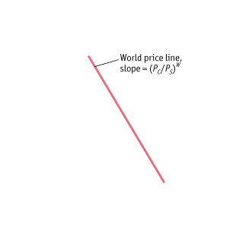
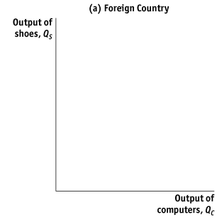
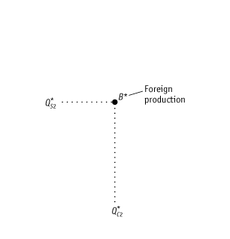
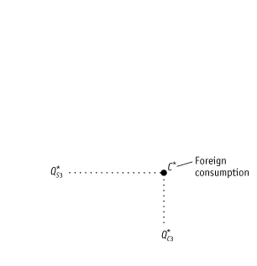
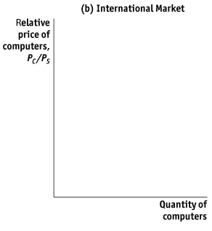
1 Το Υπόδειγμα Heckscher-Ohlin
Ισορροπία με Ελεύθερο Εμπόριο
Ισορροπία με Ελεύθερο Εμπόριο στην Ξένη Χώρα
ΣΧΗΜΑ 4-4 (1 από 2)
Διεθνής Ισορροπία Ελεύθερου Εμπορίου στην Ξένη Χώρα
Στην παγκόσμια σχετική τιμή υπολογιστών με ελεύθερο εμπόριο, (P_{C} /P_{S})^{W}, η ξένη χώρα παράγει στο σημείο B* στο διάγραμμα (α) και καταναλώνει στο σημείο C*, εισάγοντας υπολογιστές και εξάγοντας υποδήματα.
Το σημείο A* είναι η ισορροπία χωρίς εμπόριο.
Το «τρίγωνο του εμπορίου» έχει μια βάση ίση με τις εισαγωγές υπολογιστών της ξένης χώρας (τη διαφορά μεταξύ της κατανάλωσης υπολογιστών και της ποσότητας που παράγεται με εμπόριο, (Q*_{C3} − Q*_{C2}).

Slide 14
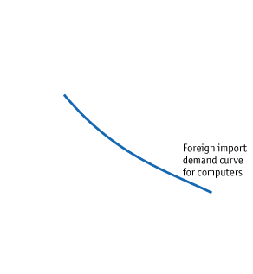
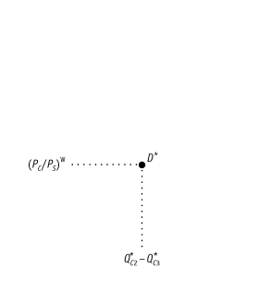
1 Το Υπόδειγμα Heckscher-Ohlin
Ισορροπία με Ελεύθερο Εμπόριο
Ισορροπία με Ελεύθερο Εμπόριο στην Ξένη Χώρα
ΣΧΗΜΑ 4-4 (2 από 2)
Διεθνής Ισορροπία Ελεύθερου Εμπορίου στην Ξένη Χώρα (συνέχεια)
Το ύψος του τριγώνου είναι οι εξαγωγές υποδημάτων (η διαφορά μεταξύ της παραγωγής υποδημάτων και της ποσότητας που καταναλώνεται με εμπόριο, Q*_{S2} – Q*_{S3}).
Στο διάγραμμα (β), βλέπουμε ότι οι εισαγωγές υπολογιστών της ξένης χώρας είναι ίσες με μηδέν στη σχετική τιμή χωρίς εμπόριο, (P*_{C} /P*_{S})^{A}*, και ίσες με (Q*_{C3} − Q*_{C2}) στη σχετική τιμή ελευθέρου εμπορίου, (P_{C} /P_{S})^{W}.

Slide 15
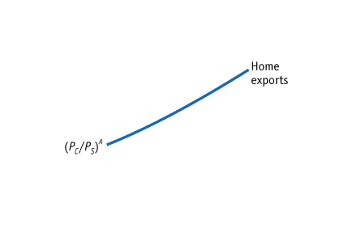
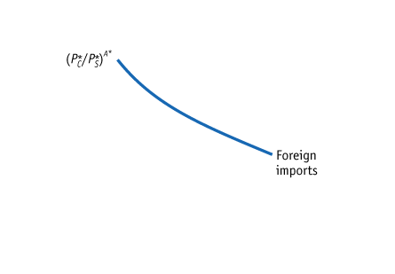
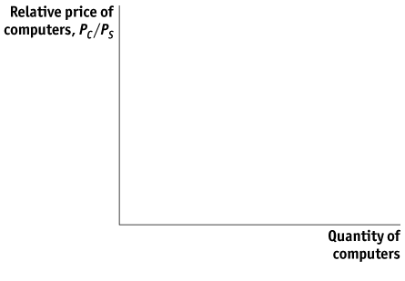
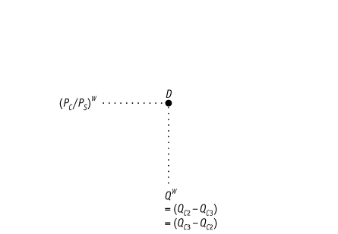
1 Υπόδειγμα Heckscher-Ohlin
Ισορροπία με Ελεύθερο Εμπόριο
Τιμή Ισορροπίας με Ελεύθερο Εμπόριο Επειδή οι εξαγωγές είναι ίσες με τις εισαγωγές, δεν υπάρχει λόγος μεταβολής της σχετικής τιμής και επομένως αυτή είναι η ισορροπία ελεύθερου εμπορίου
ΣΧΗΜΑ 4-5
Προσδιορισμός της Παγκόσμιας Τιμής Ισορροπίας με Ελεύθερο Εμπόριο
Η παγκόσμια σχετική τιμή των υπολογιστών στην ισορροπία με ελεύθερο εμπόριο καθορίζεται από την τομή των καμπυλών προσφοράς εξαγωγών της χώρας μας και ζήτησης εισαγωγών της ξένης χώρας, στο σημείο D.
Σε αυτή τη σχετική τιμή, η ποσότητα των υπολογιστών που η χώρας μας επιθυμεί να εξάγει, (Q_{C2} − Q_{C3}), είναι ακριβώς ίση με την ποσότητα εισαγωγών που ξένη χώρα θέλει να εισάγει, (Q*_{C3} − Q*_{C2}).

Slide 16
1 Το Υπόδειγμα Heckscher-Ohlin
Ισορροπία με Ελεύθερο Εμπόριο
Κατευθύνσεις του Εμπορίου
Η χώρα μας εξάγει υπολογιστές, το προϊόν που χρησιμοποιεί εντατικά τον παραγωγικό συντελεστή (κεφάλαιο) που είναι άφθονος στη χώρα μας.
Η ξένη χώρα εξάγει υποδήματα, το προϊόν που χρησιμοποιεί εντατικά τον παραγωγικό συντελεστή (εργασία) που έχει αυτή η χώρα σε αφθονία
Αυτό το σημαντικό αποτέλεσμα ονομάζεται θεώρημα Heckscher-Ohlin.

Slide 17
1 Το Υπόδειγμα Heckscher-Ohlin
Θεώρημα Heckscher-Ohlin:
Υπόθεση 1: Η εργασία και το κεφάλαιο κινούνται ελεύθερα μεταξύ των κλάδων.
Υπόθεση 2: Η παραγωγή υποδημάτων είναι έντασης εργασίας συγκρινόμενη με την παραγωγή υπολογιστών που είναι έντασης κεφαλαίου.
Υπόθεση 3: Οι ποσότητες εργασίας και κεφαλαίου που βρίσκονται στις δύο χώρες διαφέρουν, με την ξένη χώρα να έχει αφθονία εργασίας και τη χώρα μας να έχει άφθονο κεφάλαιο.
Υπόθεση 4: Υπάρχει ελεύθερο διεθνές εμπόριο αγαθών.
Υπόθεση 5: Οι τεχνολογίες παραγωγής υποδημάτων και υπολογιστών είναι ίδιες μεταξύ των χωρών.
Υπόθεση 6: Οι προτιμήσεις είναι ίδιες ανάμεσα στις χώρες.

Slide 18
2 Έλεγχος του Υποδείγματος Heckscher-Ohlin
Ο πρώτος έλεγχος του θεωρήματος Heckscher-Ohlin έγινε από τον οικονομολόγο Wassily Leontief το 1953.
Ο Leontief υπέθεσε σωστά ότι το 1947 οι Ηνωμένες Πολιτείες διέθεταν αφθονία κεφαλαίου σε σχέση με τον υπόλοιπο κόσμο.
Επομένως, από το θεώρημα Heckscher-Ohlin, ο Leontief ανέμενε ότι οι Ηνωμένες Πολιτείες θα εξάγουν προϊόντα έντασης κεφαλαίου και θα εισάγουν προϊόντα έντασης εργασίας.
Αυτό όμως που στην πραγματικότητα βρήκε ο Leontief ήταν το ακριβώς αντίθετο: ο λόγος κεφαλαίου-εργασίας των εισαγωγών των ΗΠΑ ήταν μεγαλύτερος από το λόγο κεφαλαίου-εργασίας των εξαγωγών των ΗΠΑ!
Το εύρημα αυτό αντέκρουσε το θεώρημα Heckscher-Ohlin και έγινε γνωστό ως το παράδοξο Leontief.

Slide 19
2 Έλεγχος του Υποδείγματος Heckscher-Ohlin
Το Παράδοξο του Leontief
ΠΙΝΑΚΑΣ 4-1
Ο Έλεγχος του Leontief
Ο Leontief χρησιμοποίησε τα στοιχεία αυτού του πίνακα για να ελέγξει το θεώρημα Heckscher-Ohlin. Κάθε στήλη δείχνει την ποσότητα κεφαλαίου ή εργασίας που απαιτείται για την παραγωγή εξαγωγών αξίας $1 εκατομμυρίου από τις ΗΠΑ, ή για εισαγωγές αξίας $1 εκατομμυρίου προς τις ΗΠΑ το 1947. Όπως φαίνεται στην τελευταία σειρά, ο λόγος κεφαλαίου-εργασίας για εξαγωγές ήταν μικρότερος από το λόγο κεφαλαίου-εργασίας για εισαγωγές, κάτι που αποτελεί ένα παράδοξο εύρημα.

Slide 20
2 Έλεγχος του Υποδείγματος Heckscher-Ohlin
Το Παράδοξο του Leontief
Εξηγήσεις
■ Οι τεχνολογίες των ΗΠΑ και ξένων χωρών δεν είναι ίδιες, αντίθετα με αυτό που υπέθεσαν το θεώρημα ΗΟ και ο Leontief.
■ Επικεντρώνοντας αποκλειστικά στην εργασία και το κεφάλαιο, ο, Leontief αγνόησε την αφθονία γης στις Ηνωμένες Πολιτείες.
■ Ο Leontief θα έπρεπε να κάνει τη διάκριση ανάμεσα σε εξειδικευμένο και ανειδίκευτο εργατικό δυναμικό (επειδή δεν θα αποτελούσε έκπληξη αν έβρισκε ότι οι εξαγωγές των ΗΠΑ χρησιμοποιούν εντατικά ειδικευμένο εργατικό δυναμικό).
■ Τα στοιχεία για το 1947 μπορεί να είναι ασυνήθιστα επειδή ο 2^{ος} Παγκόσμιος Πόλεμος είχε τελειώσει μόλις πριν από δύο χρόνια.
■ Οι Ηνωμένες Πολιτείες δεν είχαν εμπλακεί σε απολύτως ελεύθερο εμπόριο, όπως υποθέτει το θεώρημα Heckscher-Ohlin.

Slide 21
2 Έλεγχος του Υποδείγματος Heckscher-Ohlin
Αφθονία Παραγωγικών Συντελεστών στη Νέα Χιλιετία
Προκειμένου να προσδιορίσουμε το κατά πόσο μια χώρα παρουσιάζει αφθονία σε ένα συγκεκριμένο συντελεστή, συγκρίνουμε το μερίδιο κάθε χώρας σε αυτόν τον συντελεστή με το μερίδιό της στο παγκόσμιο ΑΕΠ.
Εάν το μερίδιό της γι’ αυτόν τον συντελεστή υπερβαίνει το μερίδιό της στο παγκόσμιο ΑΕΠ, τότε καταλήγουμε στο ότι η χώρα αυτή έχει αφθονία σε αυτόν τον συντελεστή, ενώ εάν το μερίδιό της σε ένα συγκεκριμένο συντελεστή είναι μικρότερο από το μερίδιό της στο παγκόσμιο ΑΕΠ συμπεραίνουμε ότι υπάρχει σπανιότητα του συντελεστή στη συγκεκριμένη χώρα.

Slide 22
ΠΡΩΤΟΣΕΛΙΔΟ
Η Κίνα Αποσπά την Έρευνα Υψηλής Τεχνολογίας από τις ΗΠΑ
Για χρόνια, πολλοί από τους καλύτερους και εξυπνότερους Κινέζους εγκατέλειπαν τη χώρα για τις Ηνωμένες Πολιτείες, όπου η βιομηχανία υψηλής τεχνολογίας ήταν περισσότερο προηγμένη.
Ωστόσο, ο Mark R. Pinto κινείται προς την αντίθετη κατεύθυνση.
Ο κύριος Pinto είναι ο πρώτος επικεφαλής υψηλής τεχνολογίας μιας μεγάλης αμερικανικής επιχείρησης που μετακομίζει στην Κίνα. Η εταιρεία Applied Materials είναι μια από πιο προβεβλημένες επιχειρήσεις στην Silicon Valley. Προσέφερε εξοπλισμό που χρησιμοποιείται στην τελειοποίηση των επεξεργαστών των πρώτων υπολογιστών.
Δεν είναι απλά το ότι προσελκύονται από τις αγορές της Κίνας οι δυτικές επιχειρήσεις, αλλά επίσης έλκονται από τα μεγάλα αποθέματα της Κίνας σε φθηνούς υψηλής εξειδίκευσης μηχανικούς.
Notes:
22

Slide 23
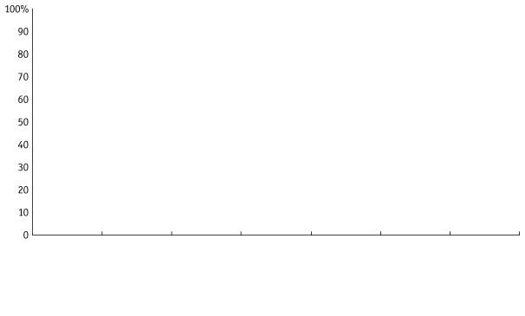
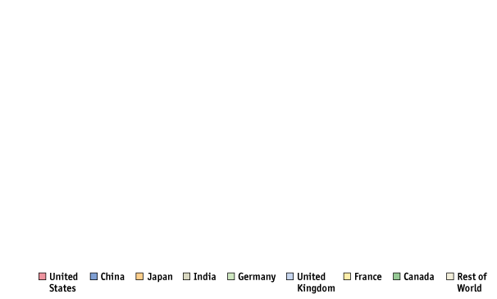
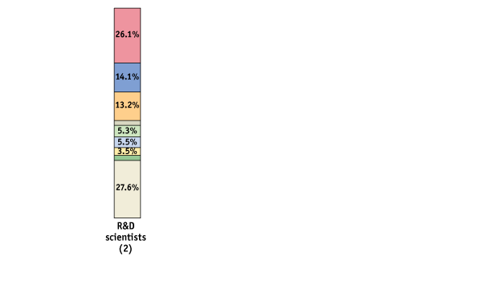
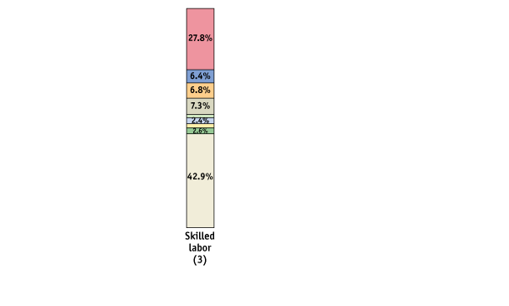
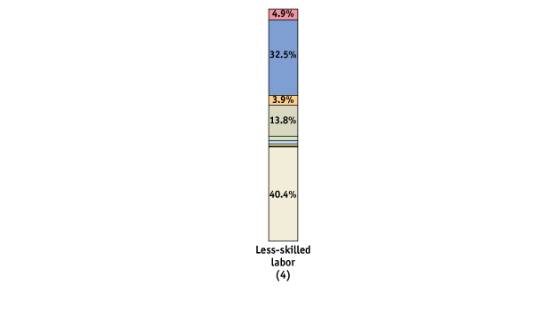
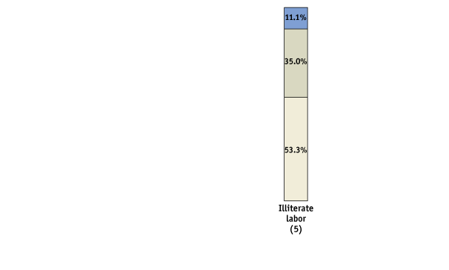
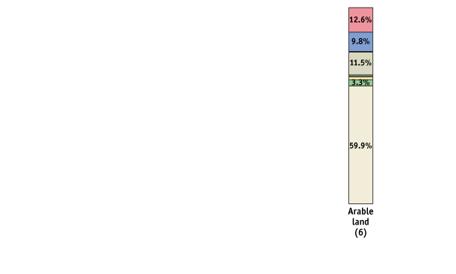
2 Έλεγχος του Υποδείγματος Heckscher-Ohlin
Αφθονία Παραγωγικών Συντελεστών στη Νέα Χιλιετία
Αφθονία Κεφαλαίου, Εργασίας, και Γης
FIGURE 4-6
Παραγωγικοί Συντελεστές Χωρών, 2000 Βλέπουμε εδώ τα μερίδια των χωρών σε έξι παραγωγικούς συντελεστές το έτος 2000, για οκτώ επιλεγμένες χώρες και για τον υπόλοιπο κόσμο.
Στην πρώτη στήλη βλέπουμε ότι το 24% του παγκόσμιου υλικού κεφαλαίου το 2000 βρισκόταν στις ΗΠΑ, με το 9% να βρίσκεται στην Κίνα, το 13% στην Ιαπωνία, και ούτω καθ’ εξής. Στην τελευταία στήλη βλέπουμε ότι το 2000 οι ΗΠΑ κατείχαν το 22% του παγκόσμιου ΑΕΠ, η Κίνα το 11%, η Ιαπωνία το 8%, κοκ.

Slide 24
2 Έλεγχος του Υποδείγματος Heckscher-Ohlin
Αποκλίσεις Παραγωγικοτήτων Ανάμεσα σε Χώρες
Θυμηθείτε ότι στην αυθεντική διατύπωση του παράδοξου, ο Leontief είχε βρει ότι οι ΗΠΑ εξήγαγαν προϊόντα έντασης εργασίας έστω κι αν είχαν αφθονία κεφαλαίου εκείνη την περίοδο.
Μια εξήγηση αυτού του αποτελέσματος θα ήταν ότι η εργασία είναι πολύ παραγωγική στις ΗΠΑ και λιγότερο παραγωγική στον υπόλοιπο κόσμο.
Εάν περί αυτού πρόκειται, τότε το αποτελεσματικό εργατικό δυναμικό στις ΗΠΑ, δηλαδή το εργατικό δυναμικό επί την παραγωγικότητά του (η οποία μετρά πόσο προϊόν μπορεί να παράγει το εργατικό δυναμικό) είναι πολύ μεγαλύτερο απ’ ότι εμφανίζεται να είναι όταν απλώς μετρούμε ανθρώπους.

Slide 25
2 Έλεγχος του Υποδείγματος Heckscher-Ohlin
Αποκλίσεις Παραγωγικοτήτων Ανάμεσα σε Χώρες
Μέτρηση της Αφθονίας Παραγωγικών Συντελεστών γι’ Άλλη μια Φορά Προκειμένου να έχουν οι παραγωγικοί συντελεστές διαφορετική παραγωγικότητα ανάμεσα στις χώρες, καθορίζουμε την αποτελεσματική αφθονία παραγωγικού συντελεστή ως την πραγματική ποσότητα του συντελεστή που βρίσκεται σε μια χώρα επί την παραγωγικότητά του:
Αποτελεσματική αφθονία συντελεστή = Πραγματική αφθονία συντελεστή • Παραγωγικότητα συντελεστή

Slide 26
2 Έλεγχος του Υποδείγματος Heckscher-Ohlin
Αποκλίσεις Παραγωγικοτήτων Ανάμεσα σε Χώρες
Μέτρηση της Αφθονίας Παραγωγικών Συντελεστών γι’ Άλλη μια Φορά
Προκειμένου να καθορίσουμε εάν μια χώρα έχει αφθονία ενός συγκεκριμένου συντελεστή, συγκρίνουμε το μερίδιο της χώρας σε αυτόν τον αποτελεσματικό συντελεστή με το μερίδιό της στο παγκόσμιο ΑΕΠ.
Εάν το μερίδιο ενός αποτελεσματικού συντελεστή υπερβαίνει το μερίδιό της στο παγκόσμιο ΑΕΠ, τότε συμπεραίνουμε ότι η χώρα αυτή έχει αφθονία σε αυτόν τον αποτελεσματικό συντελεστή. Εάν το μερίδιό της σε ένα αποτελεσματικό συντελεστή είναι μικρότερο από το μερίδιό της στο παγκόσμιο ΑΕΠ, τότε καταλήγουμε ότι η χώρα αυτή έχει σπανιότητα σε αυτόν τον αποτελεσματικό συντελεστή.
Αποτελεσματικοί Επιστήμονες στην Ε&Α
Αποτελεσματικοί επιστήμονες στην Ε&Α = Πραγματικοί επιστήμονες στην Ε&Α • Δαπάνη για Ε&Α ανά επιστήμονα

Slide 27
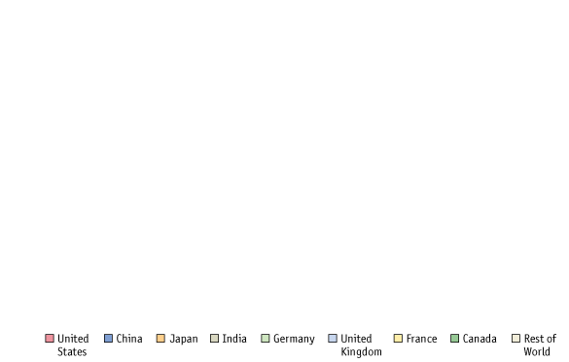
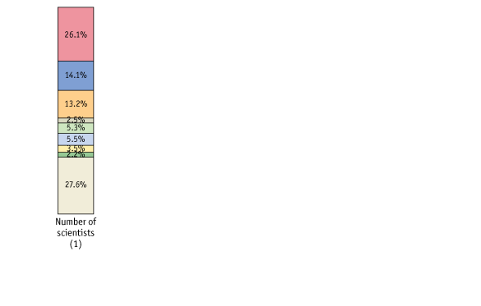
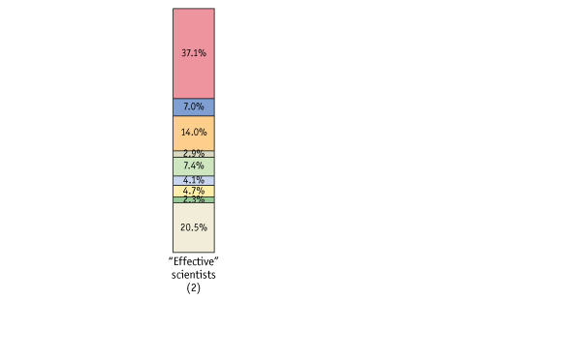
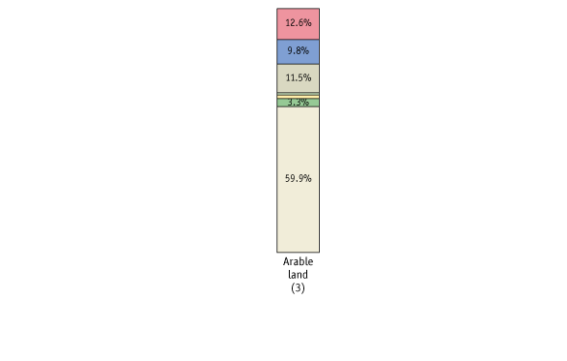
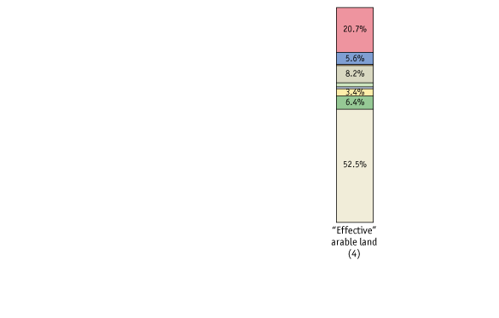
2 Έλεγχος του Υποδείγματος Heckscher-Ohlin
Αποκλίσεις Παραγωγικοτήτων Ανάμεσα σε Χώρες
ΣΧΗΜΑ 4-7 (1 από 2)
«Αποτελεσματική» Αφθονία Παραγωγικών Συντελεστών, 2000
Βλέπουμε εδώ τα μερίδια των χωρών σε επιστήμονες Ε&Α το 2000, χρησιμοποιώντας κατά πρώτον τις πληροφορίες από το Σχήμα 4.6, και κάνοντας στη συνέχεια μια προσαρμογή ως προς την παραγωγικότητα κάθε συντελεστή ανά χώρα ώστε να έχουμε τα «αποτελεσματικά» μερίδια Ε&Α.
Η Κίνα είχε αφθονία επιστημόνων στην Ε&Α το 2000 (αφού είχε το 14% των επιστημόνων Ε&Α παγκοσμίως συγκρινόμενο με το 11% του παγκόσμιου ΑΕΠ) αλλά σπανιότητα σε αποτελεσματικούς επιστήμονες Ε&Α (επειδή είχε το 7% αποτελεσματικών επιστημόνων στην Ε&Α παγκοσμίως συγκρινόμενο με το 11% του παγκόσμιου ΑΕΠ).

Slide 28
2 Έλεγχος του Υποδείγματος Heckscher-Ohlin
Αποκλίσεις Παραγωγικοτήτων Ανάμεσα σε Χώρες
ΣΧΗΜΑ 4-7 (2 από 2)
«Αποτελεσματική» Αφθονία Παραγωγικών Συντελεστών, 2000
Βλέπουμε εδώ τα μερίδια των χωρών σε επιστήμονες Ε&Α το 2000, χρησιμοποιώντας κατά πρώτον τις πληροφορίες από το Σχήμα 4.6, και κάνοντας στη συνέχεια μια προσαρμογή ως προς την παραγωγικότητα κάθε συντελεστή ανά χώρα ώστε να έχουμε τα «αποτελεσματικά» μερίδια Ε&Α.
Οι ΗΠΑ είχαν σπανιότητα σε αρόσιμη γη όταν χρησιμοποιούσαμε τον αριθμό των εκταρίων (καθώς είχε το 13% της παγκόσμιας γης σε σύγκριση με το 22% του παγκόσμιου ΑΕΠ) αλλά δεν παρουσίαζε ούτε σπανιότητα ούτε αφθονία σε αποτελεσματική γη (καθώς είχε το 21% της παγκόσμιας αποτελεσματικής γης που είναι σχεδόν ίσο με το μερίδιό της στο παγκόσμιο ΑΕΠ).

Slide 29
2 Έλεγχος του Υποδείγματος Heckscher-Ohlin
Αποκλίσεις Παραγωγικοτήτων Ανάμεσα σε Χώρες
Αποτελεσματική Αρόσιμη Γη
ΠΙΝΑΚΑΣ 4-2
Εμπόριο των ΗΠΑ σε Τρόφιμα και Συνολικό Αγροτικό Εμπόριο, 2000–2009
Ο πίνακας αυτός δείχνει ότι το εμπόριο των ΗΠΑ σε τρόφιμα κυμαίνεται ανάμεσα σε θετικές και αρνητικές καθαρές εξαγωγές από το 2000, κάτι που συμφωνεί με το εύρημά μας ότι οι ΗΠΑ δεν παρουσιάζουν ούτε αφθονία αλλά ούτε και σπανιότητα σε γη. Ωστόσο, το συνολικό αγροτικό εμπόριο (συμπεριλαμβανομένων και προϊόντων που δεν είναι τρόφιμα, όπως το βαμβάκι) παρουσιάζει θετικές καθαρές εξαγωγές.

Slide 30
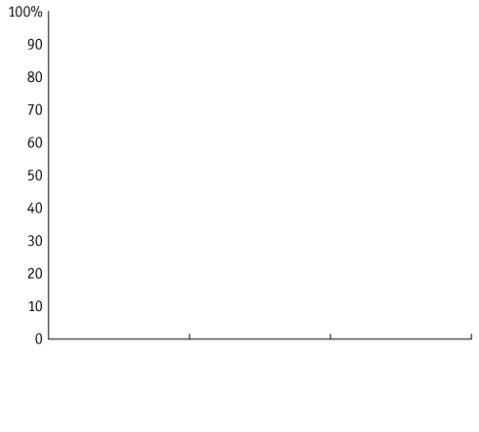
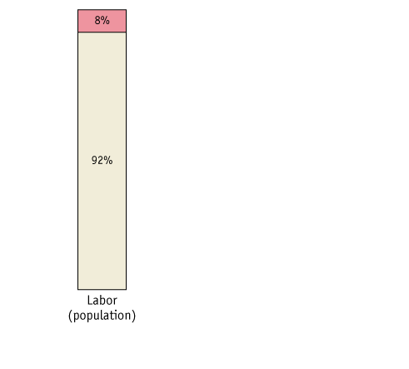
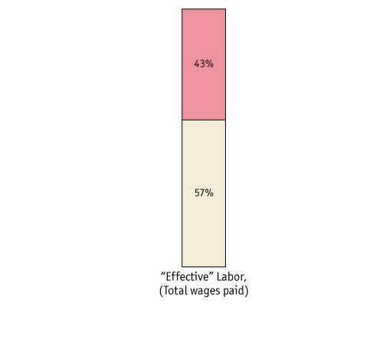
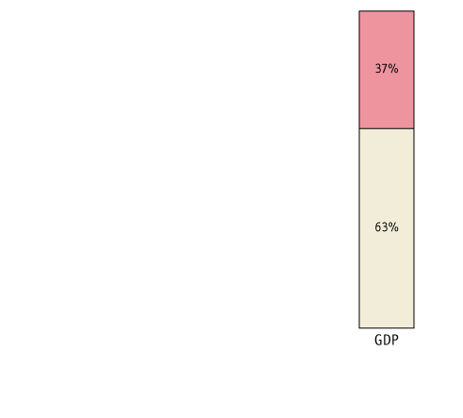
2 Έλεγχος του Υποδείγματος Heckscher-Ohlin
Το Παράδοξο του Leontief και Πάλι
Αφθονία Εργασίας
ΣΧΗΜΑ 4-8
Αφθονία Εργασίας και ΑΕΠ για τις ΗΠΑ και τον Υπόλοιπο Κόσμο, 1947
Εδώ φαίνεται το μερίδιο στο εργατικό δυναμικό, στο «αποτελεσματικό» εργατικό δυναμικό, και στο ΑΕΠ για τις ΗΠΑ και τον υπόλοιπο κόσμο το 1947. Οι ΗΠΑ είχαν μόνο το 8% του παγκόσμιου πληθυσμού και το 37% του παγκόσμιου ΑΕΠ, οπότε παρουσίαζαν μεγάλη στενότητα εργατικού δυναμικού. Όταν όμως μετρούμε το αποτελεσματικό εργατικό δυναμικό βάσει των συνολικών μισθών που καταβάλλονται σε κάθε χώρα, τότε οι ΗΠΑ είχαν το 43% του παγκόσμιου αποτελεσματικού εργατικού δυναμικού και το 37% του ΑΕΠ, συνεπώς είχαν άφθονο αποτελεσματικό εργατικό δυναμικό.

Slide 31
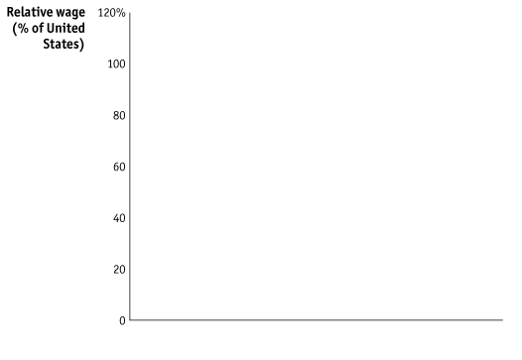
2 Έλεγχος του Υποδείγματος Heckscher-Ohlin
Το Παράδοξο του Leontief και Πάλι
Παραγωγικότητα Εργασίας
ΣΧΗΜΑ 4-9
Παραγωγικότητα Εργασίας και Μισθοί
Εδώ φαίνεται η εκτιμημένη παραγωγικότητα εργασίας σε διάφορες χώρες, και οι μισθοί στις χώρες αυτές σε σχέση με τις ΗΠΑ το 1990.
Σημειώστε ότι η εργασία και οι μισθοί έχουν υψηλό βαθμό συσχέτισης στις διάφορες χώρες: τα σημεία περίπου συμπίπτουν με την γραμμή των 45 μοιρών.
Notes:
We expect this close connection between wages and labor productivity from the Ricardian model, in which technology differences across countries determine wages, and this is also what we expect to hold in the Heckscher-Ohlin model once we drop the assumption of identical technologies.

Slide 32
2 Έλεγχος του Υποδείγματος Heckscher-Ohlin
Το Παράδοξο του Leontief και Πάλι
Παραγωγικότητα Εργασίας
ΣΧΗΜΑ 4-9 (ανασκόπηση)
Αφθονία Αποτελεσματικού Εργατικού Δυναμικού
Όπως υποθέσαμε στο Σχήμα 4-9, οι μισθοί στις διάφορες χώρες είναι στενά συνδεδεμένοι με την παραγωγικότητα του εργατικού δυναμικού. Χρησιμοποιούμε τους μισθούς που αποκομίζονται από την εργασία για να μετρήσουμε την παραγωγικότητα του εργατικού δυναμικού σε κάθε χώρα. Στη συνέχεια, ο αποτελεσματικός αριθμός εργατικού δυναμικού που βρίσκεται σε κάθε χώρα είναι ίσος με τον πραγματικό αριθμό του εργατικού δυναμικού επί το μισθό.

Slide 33
3 Επιπτώσεις του Εμπορίου στις Τιμές των Παραγωγικών Συντελεστών
Επιπτώσεις του Εμπορίου στους Μισθούς και τα Ενοίκια στη Χώρα μας
Σχετική Ζήτηση Εργατικού Δυναμικού για το Σύνολο της Οικονομίας
ΣΧΗΜΑ 4-10
Καθορισμός του Εγχώριου Μισθού/Ενοικίου
Η σχετική ζήτηση εργατικού δυναμικού σε όλη την οικονομία , RD, είναι ένας μέσος όρος των καμπυλών L_{C} /K_{C} και L_{S} /K_{S} και βρίσκεται ανάμεσα σε αυτές τις καμπύλες.
Η σχετική προσφορά, L/K, φαίνεται από την κάθετη γραμμή- επειδή ο συνολικός όγκος των πόρων στη χώρα μας είναι σταθερός.
Το σημείο ισορροπίας A, στο οποίο η σχετική ζήτηση RD τέμνει τη σχετική προσφορά L/K, καθορίζει το μισθό σε σχέση με το ενοίκιο, W/R.
Σχετική προσφορά
Σχετική ζήτηση

Slide 34
3 Επιπτώσεις του Εμπορίου στις Τιμές των Παραγωγικών Συντελεστών
Επιπτώσεις του Εμπορίου στους Μισθούς και τα Ενοίκια στη Χώρα μας
Αύξηση στις Σχετικές Τιμές των Υπολογιστών
ΣΧΗΜΑ 4-11
Αύξηση στην Τιμή των Υπολογιστών
Αρχικά, η χώρα μας βρισκόταν σε μια ισορροπία χωρίς εμπόριο στο σημείο A με μια σχετική τιμή των υπολογιστών (P_{C} /P_{S})^{A}.
Μια αύξηση στη σχετική τιμή των υπολογιστών σε σχέση με τον υπόλοιπο κόσμο, όπως απεικονίστηκε από την πιο απότομης κλίσης γραμμή παγκόσμιας τιμής, (P_{C} /P_{S})^{W}, μετατοπίζει την παραγωγή από σημείο A στο B.
Στο σημείο B, υπάρχει μια μεγαλύτερη παραγωγή υπολογιστών και μια μικρότερη παραγωγή υποδημάτων, Q_{C2} > Q_{C1} and Q_{S2} < Q_{S1}.

Slide 35
3 Επιπτώσεις του Εμπορίου στις Τιμές των Παραγωγικών Συντελεστών
Επιπτώσεις του Εμπορίου στους Μισθούς και τα Ενοίκια στη Χώρα μας
Αύξηση στις Σχετικές Τιμές των Υπολογιστών
ΣΧΗΜΑ 4-12 (1 από 2)
Επιπτώσεις μιας Υψηλότερης Σχετικής Τιμής Υπολογιστών στους
Μισθούς/Ενοίκια
Μια αύξηση στη σχετική τιμή των υπολογιστών μετατοπίζει τη σχετική ζήτηση εργασίας για όλη την οικονομία RD₁, προς την κατεύθυνση ζήτησης εργασίας στον τομέα των υπολογιστών, L_{C} /K_{C}.
Η νέα καμπύλη σχετικής ζήτησης, RD₂, τέμνει την καμπύλη σχετικής προσφοράς εργασίας σε ένα χαμηλότερο σχετικό μισθό, (W/R)₂.

Slide 36
3 Επιπτώσεις του Εμπορίου στις Τιμές των Παραγωγικών Συντελεστών
Επιπτώσεις του Εμπορίου στους Μισθούς και τα Ενοίκια στη Χώρα μας
Αύξηση στις Σχετικές Τιμές των υπολογιστών
ΣΧΗΜΑ 4-12 (2 από 2)
Επιπτώσεις μιας Υψηλότερης Σχετικής Τιμής Υπολογιστών στους Μισθούς/Ενοίκια (συνέχεια)
Ως αποτέλεσμα, ο μισθός σε σχέση με το ενοίκιο πέφτει από (W/R)₁ σε (W/R)₂.
Ο χαμηλότερος σχετικός μισθός οδηγεί και τους δύο τομείς να αυξήσουν τους λόγους εργασίας-κεφαλαίου τους, όπως φαίνεται από την αύξηση τόσο στην L_{C} /K_{C} όσο και στην L_{S} /K_{S} στο νέο σχετικό μισθό.
↑ ↓ ↑ ↓
Σχετική προσφορά
Καμία μεταβολή
Σχετική ζήτηση Καμία μεταβολή συνολικά

Slide 37
3 Επιπτώσεις του Εμπορίου στις Τιμές των Παραγωγικών Συντελεστών
Καθορισμός Πραγματικού Μισθού και Πραγματικού Ενοικίου
Μεταβολή στο Πραγματικό Ενοίκιο
R = P_{C} • MPK_{C} και R = P_{S} • MPK_{S}
MPK_{C} = R/P_{C} ↑ και MPK_{S} = R/P_{S} ↑
Μεταβολή στον Πραγματικό Μισθό
W = P_{C} • MPL_{C} και W = P_{S} • MPL_{S}
MPL_{C} = W/P_{C} ↓ και MPL_{S} = W/P_{S} ↓

Slide 38
3 Επιπτώσεις του Εμπορίου στις Τιμές των Παραγωγικών Συντελεστών
Καθορισμός Πραγματικού Μισθού και Πραγματικού Ενοικίου
Θεώρημα Stolper-Samuelson: Μακροπρόθεσμα, όταν όλοι οι παραγωγικοί συντελεστές παρουσιάζουν κινητικότητα, μια αύξηση στη σχετική τιμή ενός προϊόντος θα αυξήσει τις πραγματικές αμοιβές του συντελεστή που χρησιμοποιείται εντατικά στην παραγωγή αυτού του προϊόντος και θα μειώσει τις πραγματικές αμοιβές του άλλου συντελεστή.
Για παράδειγμα, το θεώρημα Stolper-Samuelson προβλέπει ότι όταν η χώρα μας ανοίγεται στο εμπόριο και αντιμετωπίζει υψηλότερες σχετικές τιμές υπολογιστών, το πραγματικό ενοίκιο στη χώρας αυξάνει και πραγματικός μισθός στη χώρα μας μειώνεται. Στην ξένη χώρα, οι μεταβολές στις πραγματικές τιμές συντελεστών εξελίσσονται ακριβώς αντίθετα.

Slide 39
3 Επιπτώσεις του Εμπορίου στις Τιμές των Παραγωγικών Συντελεστών
Μεταβολές σε Πραγματικό Μισθό και Ενοίκιο: Ένα Αριθμητικό Παράδειγμα

Slide 40
3 Επιπτώσεις του Εμπορίου στις Τιμές των Παραγωγικών Συντελεστών
Μεταβολές σε Πραγματικό Μισθό και Ενοίκιο: Ένα Αριθμητικό Παράδειγμα
Γενική Εξίσωση για τη Μακροπρόθεσμη Μεταβολή στις Τιμές Συντελεστών Τα μακροπρόθεσμα αποτελέσματα μιας μεταβολής στις τιμές συντελεστών συνοψίζονται από την ακόλουθη εξίσωση:
Ο πραγματικός μισθός πέφτει
Το πραγματικό ενοίκιο αυξάνει
Η εξίσωση που συνδέει τις μεταβολές στις τιμές προϊόντων με μεταβολές στις τιμές συντελεστών ονομάζεται μερικές φορές «αποτέλεσμα μεγέθυνσης», επειδή δείχνουν πώς οι μεταβολές στις τιμές προϊόντων έχουν μεγεθυμένες επιπτώσεις στις αμοιβές συντελεστών: :
Το πραγματικό ενοίκιο πέφτει
Ο πραγματικός μισθός αυξάνει
Το πραγματικό ενοίκιο πέφτει
Ο πραγματικός μισθός αυξάνει

Slide 41
ΕΦΑΡΜΟΓΗ
Απόψεις Σχετικά με το Ελεύθερο Εμπόριο
Σύμφωνα με το υπόδειγμα συγκεκριμένων συντελεστών, βραχυπρόθεσμα δεν γνωρίζουμε κατά πόσο το εργατικό δυναμικό θα κερδίσει ή θα χάσει από το ελεύθερο εμπόριο, γνωρίζουμε όμως ότι ο συγκεκριμένος συντελεστής στο εξαγωγικό τομέα κερδίζει, και ο συγκεκριμένος συντελεστής στον εισαγωγικό τομέα χάνει.
Notes:
41

Slide 42
ΕΦΑΡΜΟΓΗ
Απόψεις Σχετικά με το Ελεύθερο Εμπόριο
Θα αναμέναμε ότι οι εργαζόμενοι σε εξαγωγικούς κλάδους θα υποστηρίζουν το ελεύθερο εμπόριο (από τη στιγμή που ο συγκεκριμένος συντελεστής σε αυτόν τον κλάδο κερδίζει), αλλά οι εργαζόμενοι σε κλάδους που ανταγωνίζονται με εισαγόμενα προϊόντα θα είναι εναντίον του ελεύθερου εμπορίου (αφού ο συγκεκριμένος συντελεστής σε αυτόν τον κλάδο χάνει).
Βραχυπρόθεσμα, λοιπόν, οι απόψεις των εργαζομένων απέναντι στο ελεύθερο εμπόριο θα επηρεαστούν από το σε ποιον κλάδο απασχολούνται.
Στο μακροπρόθεσμο, όμως, υπόδειγμα Heckscher-Ohlin, ο κλάδος απασχόλησης δεν θα πρέπει να παίζει ρόλο.
Notes:
42

Slide 43
ΕΦΑΡΜΟΓΗ
Απόψεις Σχετικά με το Ελεύθερο Εμπόριο
Σύμφωνα με το θεώρημα Stolper-Samuelson, μια αύξηση στη σχετική τιμή των εξαγωγών θα ωφελήσει τον παραγωγικό συντελεστή που χρησιμοποιείται εντατικά στις εξαγωγές και θα βλάψει τον άλλο συντελεστή, ανεξαρτήτως του κλάδου στον οποίο αυτοί οι παραγωγικοί συντελεστές όντως απασχολούνται.
Notes:
43

Slide 44
ΕΦΑΡΜΟΓΗ
Απόψεις Σχετικά με το Ελεύθερο Εμπόριο
Μια αύξηση στη σχετική τιμή των εξαγωγών θα ωφελήσει μακροπρόθεσμα το ειδικευμένο εργατικό δυναμικό, ανεξαρτήτως του εάν οι εργαζόμενοι αυτοί απασχολούνται σε κλάδους εξαγωγικού προσανατολισμού ή σε αυτούς που ανταγωνίζονται με εισαγόμενα προϊόντα.
Μακροπρόθεσμα, επομένως, το επίπεδο δεξιοτήτων των εργαζομένων είναι αυτό που θα έπρεπε να διαμορφώνει της απόψεις σχετικά με το ελεύθερο εμπόριο.
Σε μια έρευνα του έγινε το 1992 στις ΗΠΑ από το Ίδρυμα Μελετών Εθνικών Εκλογών (NES), οι εργαζόμενοι με μικρότερους μισθούς ή λιγότερα χρόνια εκπαίδευσης ήταν πιθανότερο να είναι υπέρ της επιβολής περιορισμών στις εισαγωγές, ενώ αυτοί με υψηλότερους μισθούς και περισσότερα χρόνια εκπαίδευσης ήταν υπέρ του ελεύθερου εμπορίου.
++++++++++++++++++++++++++++++++++++++++++++++++++++++
Notes:
44

Slide 45
K e y T e r m
ΣΗΜΕΙΑ-ΚΛΕΙΔΙΑ
1. Στο υπόδειγμα Heckscher-Ohlin, υποθέσαμε ότι οι τεχνολογίες είναι ίδιες ανάμεσα στις χώρες και ότι οι χώρες εμπορεύονται επειδή οι διαθέσιμοι πόροι (εργασία, κεφάλαιο, και γη) διαφέρουν από χώρα σε χώρα.

Slide 46
K e y T e r m
ΣΗΜΕΙΑ-ΚΛΕΙΔΙΑ
2. Το υπόδειγμα Heckscher-Ohlin είναι ένα μακροπρόθεσμο πλαίσιο, οπότε η εργασία, το κεφάλαιο και οι άλλοι πόροι μπορούν να μετακινούνται ελεύθερα ανάμεσα στους κλάδους.

Slide 47
K e y T e r m
ΣΗΜΕΙΑ-ΚΛΕΙΔΙΑ
3. Με δύο προϊόντα, δύο συντελεστές, και δύο χώρες, το υπόδειγμα Heckscher-Ohlin model προβλέπει ότι η χώρα θα εξάγει το προϊόν εκείνο που χρησιμοποιεί τον άφθονο συντελεστή της εντατικά, και θα εισάγει το άλλο προϊόν.

Slide 48
K e y T e r m
ΣΗΜΕΙΑ-ΚΛΕΙΔΙΑ
4. Ο πρώτος έλεγχος του υποδείγματος Heckscher-Ohlin έγινε από τον Leontief που χρησιμοποίησε στοιχεία των ΗΠΑ για το 1947. Βρήκε ότι οι εξαγωγές των ΗΠΑ ήταν λιγότερο έντασης κεφαλαίου και περισσότερο έντασης εργασίας απ’ ότι οι εισαγωγές των ΗΠΑ. Αυτό ήταν ένα παράδοξο εύρημα, επειδή οι ΗΠΑ είχαν άφθονο κεφάλαιο.

Slide 49
K e y T e r m
ΣΗΜΕΙΑ-ΚΛΕΙΔΙΑ
5. Η υπόθεση των ταυτόσημων τεχνολογιών που χρησιμοποιείται στο υπόδειγμα Heckscher-Ohlin δεν ισχύει στην πραγματικότητα. Πρόσφατη έρευνα έχει επεκτείνει τους εμπειρικούς ελέγχους του υποδείγματος Heckscher-Ohlin έτσι ώστε να επιτρέπει την ύπαρξη πολλών παραγωγικών συντελεστών και χωρών μαζί με τις διαφορετικές παραγωγικότητες συντελεστών από χώρα σε χώρα. Όταν εισάγουμε το ζήτηση των διαφορετικών παραγωγικοτήτων εργασίας το 1947, βρίσκουμε ότι οι ΗΠΑ είχαν άφθονο αποτελεσματικό – ή εξειδικευμένο – εργατικό δυναμικό, κάτι που εξηγεί και το παράδοξο του Leontief.

Slide 50
K e y T e r m
ΣΗΜΕΙΑ-ΚΛΕΙΔΙΑ
6. Σύμφωνα με το θεώρημα Stolper-Samuelson, μια αύξηση στη σχετική τιμή ενός προϊόντος θα προκαλέσει μια μετακίνηση των πραγματικών αμοιβών εργασίας και κεφαλαίου προς αντίθετες διευθύνσεις: ο συντελεστής που χρησιμοποιείται εντατικά σε ένα κλάδο του οποίου η σχετική τιμή αυξάνει, θα δει τις αμοιβές του να αυξάνονται ενώ οι αμοιβές του άλλου συντελεστή θα μειωθούν.

Slide 51
K e y T e r m
ΣΗΜΕΙΑ-ΚΛΕΙΔΙΑ
7. Συνδυάζοντας το θεώρημα Heckscher-Ohlin και το θεώρημα Stolper-Samuelson, καταλήγουμε ότι ο άφθονος παραγωγικός συντελεστής μιας χώρας κερδίζει από το άνοιγμα στο εμπόριο, επειδή οι σχετικές τιμές των εξαγωγών αυξάνουν, και ο σπάνιος παραγωγικός συντελεστής χάνει από το άνοιγμα στο εμπόριο.

Slide 52
K e y T e r m
ΟΡΟΙ-ΚΛΕΙΔΙΑ
Υπόδειγμα Heckscher-Ohlin
Αντιστροφή στην ένταση χρήση συντελεστών
Ισορροπία ελεύθερου εμπορίου
Θεώρημα Heckscher-Ohlin
Παράδοξο του Leontief
Αφθονία σε ένα συντελεστή
Σπανιότητα σε αυτόν τον συντελεστή
Αποτελεσματικό εργατικό δυναμικό
Αποτελεσματική αφθονία σε ένα συντελεστή
Αφθονία σε αυτόν τον αποτελεσματικό συντελεστή abundant
Σπανιότητα σε αυτόν τον παραγωγικό συντελεστή
Θεώρημα Stolper-Samuelson

Slide 53
K e y T e r m
ΠΑΡΑΡΤΗΜΑ ΣΤΟ ΚΕΦΑΛΑΙΟ 4
Τεστ Πρόσημου Υποδείγματος Heckscher-Ohlin
Μέτρηση του Περιεχομένου Συντελεστών του Εμπορίου
ΠΙΝΑΚΑΣ 4A-1
Περιεχόμενο Συντελεστών του Εμπορίου στις ΗΠΑ, 1947 Ο πίνακας αυτός εκτείνει τον έλεγχο του Leontief’ στο υπόδειγμα Heckscher-Ohlin έτσι ώστε να μετρά το περιεχόμενο των συντελεστών των καθαρών εξαγωγών. Η πρώτη στήλη δίνει τις εξαγωγές και για τις εισαγωγές δείχνει την ποσότητα του κεφαλαίου ή εργασίας που απαιτείται για την παραγωγή εξαγωγών από τις ΗΠΑ ή εισαγωγών προς τις ΗΠΑ, για το 1947. Η δεύτερη στήλη για το καθένα δείχνει την ποσότητα κεφαλαίου και εργασίας που χρειάζονται για τις συνολικές εξαγωγές ή εισαγωγές των ΗΠΑ. Η τελευταία στήλη είναι η διαφορά μεταξύ των συνόλων εξαγωγών και εισαγωγών.
Παίρνοντας τη διαφορά μεταξύ του περιεχομένου συντελεστών των εξαγωγών και του περιεχομένου συντελεστών των εισαγωγών, υπολογίζουμε το περιεχόμενο συντελεστών καθαρών εξαγωγών, που φαίνεται στην τελευταία στήλη του Πίνακα 4A-1.

Slide 54
K e y T e r m
ΠΑΡΑΡΤΗΜΑ ΣΤΟ ΚΕΦΑΛΑΙΟ 4
Το Τεστ Πρόσημου του Υποδείγματος Heckscher-Ohlin
Το Τέστ του Πρόσημου
Χρησιμοποιούμε το περιεχόμενο συντελεστών του εμπορίου προκειμένου να αναπτύξου έναν έλεγχο για το υπόδειγμα Heckscher-Ohlin , που ονομάζεται το τεστ του πρόσημου. Σύμφωνα με αυτό το τεστ, αν μια χώρα έχει άφθονο έναν αποτελεσματικό συντελεστή, τότε το περιεχόμενο συντελεστών των καθαρών εξαγωγών θα πρέπει να είναι θετικό, ενώ αν μια χώρα παρουσιάζει σπανιότητα σε ένα αποτελεσματικό συντελεστή, τότε το περιεχόμενο συντελεστών των καθαρών της εξαγωγών θα πρέπει να είναι αρνητικό.
Πρόσημο του (% μεριδίου της χώρας στον αποτελεσματικό συντελεστή − % μεριδίου στο παγκόσμιο ΑΕΠ) = Πρόσημο του περιεχομένου συντελεστών των καθαρών εξαγωγών μιας χώρας

Slide 55
K e y T e r m
ΠΑΡΑΡΤΗΜΑ ΣΤΟ ΚΕΦΑΛΑΙΟ 4
Τεστ Πρόσημου Υποδείγματος Heckscher-Ohlin
Το Τεστ Πρόσημου σε Πρόσφατο Έτος
ΠΙΝΑΚΑΣ 4A-2
Το Τεστ Πρόσημου για 33 Χώρες με Διαφορετικές Τεχνολογίες, 1990 Ο πίνακας αυτός δείχνει το τεστ πρόσημου για το υπόδειγμα Heckscher-Ohlin για το 1990, επιτρέποντας διαφορετικές τεχνολογίες από χώρα σε χώρα. Σε αυτή τη μελέτη περιλαμβάνονται 33 χώρες και 9 παραγωγικοί συντελεστές. Όλες οι χώρες έχουν περισσότερους συντελεστές που περνούν αυτό το τεστ απ’ ότι συντελεστές που αποτυγχάνουν, ειδικά, οι χώρες χαμηλού και μεσαίου εισοδήματος. Τα αποτελέσματα αυτά δείχνουν ότι το τεστ πρόσημου ισχύει ακόμα κι όταν επιτρέπουμε παραγωγικότητες που διαφέρουν από χώρα σε χώρα.
Σημείωση: Χώρες με χαμηλό ΑΕΠ κατά κεφαλήν είναι το Μπαγκλαντές, το Πακιστάν, η Ινδονησία, η Σρι Λάνκα, η Ταϋλάνδη, η Κολομβία, ο Παναμάς, η Γιουγκοσλαβία, η Πορτογαλία, και η Ουγγαρία. Χώρες με μέσο κατά κεφαλήν ΑΕΠ είναι η Ελλάδα, η Ιρλανδία, η Ισπανία, το Ισραήλ, το Χονγκ-Κονγκ, η Νέα Ζηλανδία, και η Αυστρία. Χώρες με υψηλό κατά κεφαλήν ΑΕΠ είναι η Σιγκαπούρη, η Ιταλία, η Μεγάλη Βρετανία, η Ιαπωνία, το Βέλγιο, το Τρινιντάτ, η Ολλανδία, η Φινλανδία, η Δανία, η πρώην Δυτική Γερμανία, η Γαλλία , η Σουηδία, η Νορβηγία, η Ελβετία, ο Καναδάς και οι ΗΠΑ.

